Slide 1
SÉANCE C1 · MODULE 14
Trois dates dans un avis
Trois jours plus tard, un avis arrive. Une page, quatre paragraphes, trois dates — et une seule de ces dates est une échéance. Amelia apporte la feuille au bureau du conseiller, parce qu'elle n'est pas sûre de laquelle.
75 minutes · Régler une affaire au centre
Notes:
Première séance du défi 2, et la seule du module consacrée à la compréhension écrite. Ouvrir en demandant qui, dans le groupe, a déjà reçu une lettre officielle en français sans la lire jusqu'au bout. Toutes les mains montent, y compris celle de l'enseignante.

Slide 2
OBJECTIFS DE LA SÉANCE
À la fin, je serai capable de…
reconnaître la structure d'un avis officiel : objet, décision, action, condition ;
1
2
distinguer une échéance d'un simple rappel parmi plusieurs dates ;
3
comprendre le paragraphe qui commence par « en cas de » ;
savoir ce qu'on fait d'un avis reçu : le signer, le rapporter, en garder copie.
4
C1 · Régler une affaire au centre
2
Notes:
Le deuxième objectif est le cœur de la séance. Une échéance oblige, un rappel informe : chercher le verbe est la méthode, et elle marche sur n'importe quel document officiel.

Slide 3
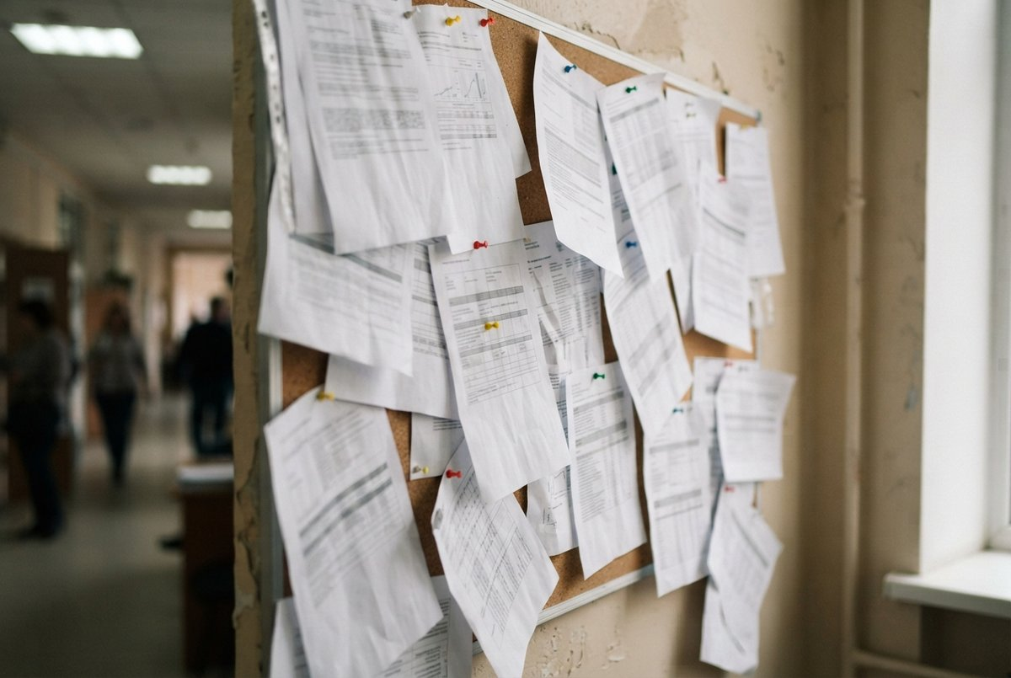
OBSERVATION
Une feuille officielle. Où regardez-vous en premier ?
Le titre, la date, votre nom, le paragraphe en gras : par quoi commencez-vous ?
Qu'est-ce qui vous fait abandonner avant la fin ?
Qu'est-ce qui est écrit en gras, d'habitude, et pourquoi ?
Combien de dates attendez-vous dans une page comme celle-là ?
C1 · Régler une affaire au centre
3
Notes:
Laisser le groupe répondre franchement. La stratégie la plus répandue est de chercher son nom, puis d'abandonner. La séance donne une meilleure porte d'entrée : l'objet, puis la seule date qui oblige.

Slide 4
DIALOGUE · 1 DE 3
Il y a trois dates dedans
Écoutez d'abord, diapositive masquée.
AMELIA
Monsieur Gauthier, j'ai reçu un avis du centre. Je ne suis pas sûre.
RÉMI
Montrez-moi ça. Ah oui, c'est l'avis de confirmation d'absence.
AMELIA
Il y a trois dates dedans. Je mélange tout.
RÉMI
Regardez : votre absence court du 9 mars jusqu'au 27 mars inclusivement.
C1 · Régler une affaire au centre
4
Notes:
Faire remarquer le premier geste de monsieur Gauthier : il nomme le document avant d'en parler. « C'est l'avis de confirmation d'absence » — l'objet est en haut, et il répond déjà à la moitié des questions.

Slide 5
DIALOGUE · 2 DE 3
D'ici le 6 mars
AMELIA
Et le 6 mars, en gras, en haut ? C'est quoi, cette date-là ?
RÉMI
C'est l'échéance. Le formulaire doit être remis d'ici le 6 mars.
AMELIA
D'ici le 6, ça veut dire le 6 au plus tard ?
RÉMI
Exactement. Après cette date-là, la demande n'est plus recevable.
C1 · Régler une affaire au centre
5
Notes:
Voici la séance en quatre répliques. Faire relever les trois dates au tableau et demander laquelle oblige. Le groupe hésite entre la première et la troisième : c'est la deuxième.

Slide 6
DIALOGUE · 3 DE 3
Vous le signez et vous le rapportez
AMELIA
En bas, il est écrit « en cas de prolongation ». Je ne comprends pas.
RÉMI
Si vous devez rester plus longtemps, vous nous appelez avant le 27.
AMELIA
Je dois répondre à cet avis ?
RÉMI
Non. Vous le signez et vous le rapportez au secrétariat. Et gardez une copie : un avis signé sans copie, c'est un avis qu'on n'a jamais reçu.
C1 · Régler une affaire au centre
6
Notes:
La dernière réplique porte la règle la plus transférable du module. La faire recopier telle quelle. Une photo prise avec le téléphone avant de rendre la feuille suffit largement.

Slide 7
UNE SEULE DATE OBLIGE
Cherchez le verbe. « Le retour est prévu » informe. « Doit nous parvenir » oblige.
Celle qui oblige est presque toujours en gras. Les autres sont des rappels.
C1 · Régler une affaire au centre
7
Notes:
Diapositive à photographier. Elle est la méthode du bloc C entier et elle marche sur n'importe quel document officiel, scolaire ou non.

Slide 8
QUATRE PARAGRAPHES, QUATRE RÔLES
Ce que chacun fait
LE PARAGRAPHE
CE QU'IL VOUS DEMANDE
Ce qui est confirmé
Rien — il informe
Ce que vous devez faire
Tout — c'est l'échéance
Votre retour
Rien — c'est un rappel
Si la situation change
Un appel, si le cas se présente
C1 · Régler une affaire au centre
8
Notes:
Faire compléter la colonne de droite avant de l'afficher. Le quatrième paragraphe est celui qu'on saute et qui coûte le plus cher : une situation change toujours un peu.

Slide 9
PRENDRE UN RAPPEL POUR UNE ÉCHÉANCE
Le piège le plus fréquent
ON ENTEND SOUVENT
IL FAUT DIRE PLUTÔT
Le 30 mars est écrit : je dois faire quelque chose avant le 30.
Le 30 mars est ma date de retour. L'échéance, c'est le 6.
Une date de retour vous informe ; une échéance vous oblige. Les confondre fait manquer la vraie limite tout en s'inquiétant d'une fausse, ce qui est la pire combinaison possible.
C1 · Régler une affaire au centre
9
Notes:
Ce piège se vérifie facilement : demander au groupe, avis en main, de montrer du doigt la date qui oblige. Ceux qui montrent la dernière n'ont pas cherché le verbe.

Slide 10
COMPRÉHENSION
Vrai ou faux ?
Répondez d'après le dialogue.
1
L'avis reçu par Amelia porte trois dates.
2
Le 6 mars est la date de son retour.
3
« D'ici le 6 mars » veut dire le 6 mars au plus tard.
4
Après l'échéance, la demande n'est plus recevable.
5
Amelia doit répondre à l'avis par un courriel.
6
Il vaut mieux garder une copie de l'avis signé.
C1 · Régler une affaire au centre
10
Notes:
Faire justifier par la réplique exacte. La cinquième reprend le piège de A4 : beaucoup d'élèves écrivent ce courriel-là et attendent une réponse qui ne vient jamais.

Slide 11
CORRECTION
Vrai ou faux ?
Correction — on lit la réponse, on ne commente pas l'erreur.
1
L'avis reçu par Amelia porte trois dates. » vrai
2
Le 6 mars est la date de son retour. » faux — c'est l'échéance
3
« D'ici le 6 mars » veut dire le 6 mars au plus tard. » vrai
4
Après l'échéance, la demande n'est plus recevable. » vrai
5
Amelia doit répondre à l'avis par un courriel. » faux — elle le signe et le rapporte
6
Il vaut mieux garder une copie de l'avis signé. » vrai
C1 · Régler une affaire au centre
11
Notes:
Corriger en groupe. Donner la bonne réponse, sans revenir sur qui s'est trompé.

Slide 12
BILLET DE SORTIE
Écrivez ce qu'Amelia doit faire, et pour quelle date.
Une seule phrase, avec une seule date.
Ajoutez ce qui arrivera si elle ne le fait pas.
C1 · Régler une affaire au centre
C1 · Régler une affaire au centre
12
Notes:
Ramasser les billets. Ceux qui écrivent le 30 mars ont pris le rappel pour l'échéance : les reprendre en C2, avis en main.

